Slide 1
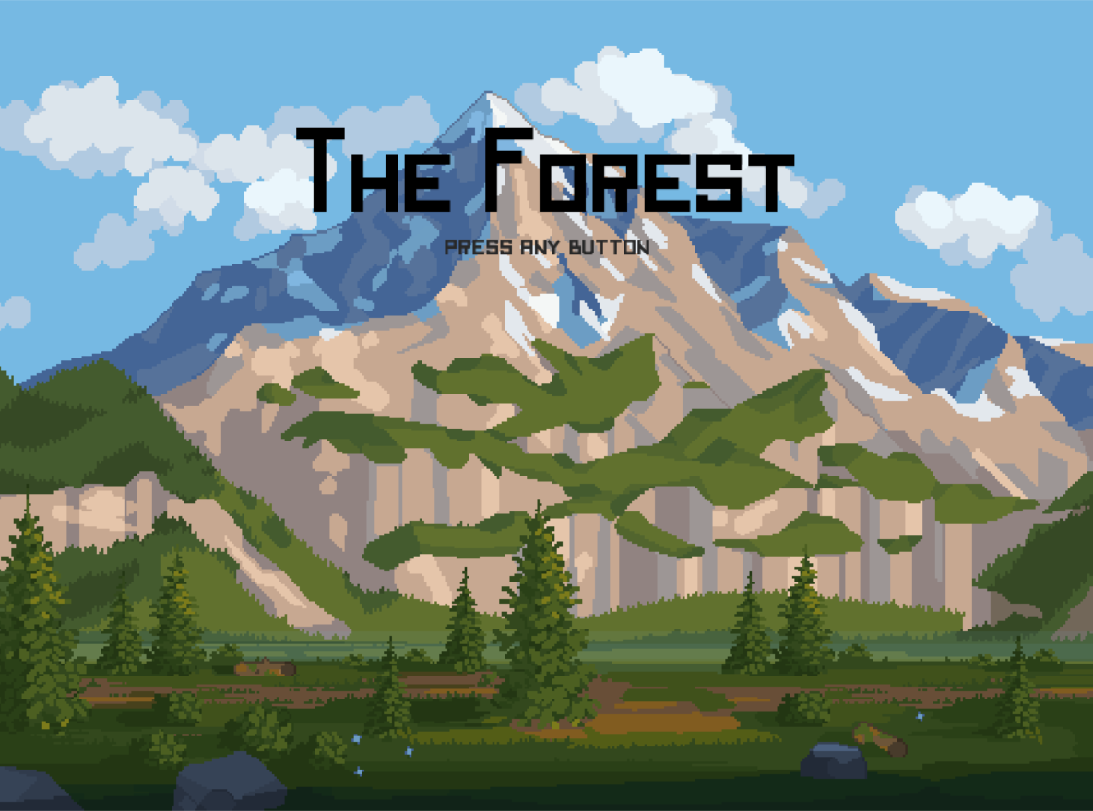

Slide 2
The Forest
Идея проекта – написать 2D платформер с простой графикой и управлением. Проект должен быть реализован на языке программирования python.

Slide 3
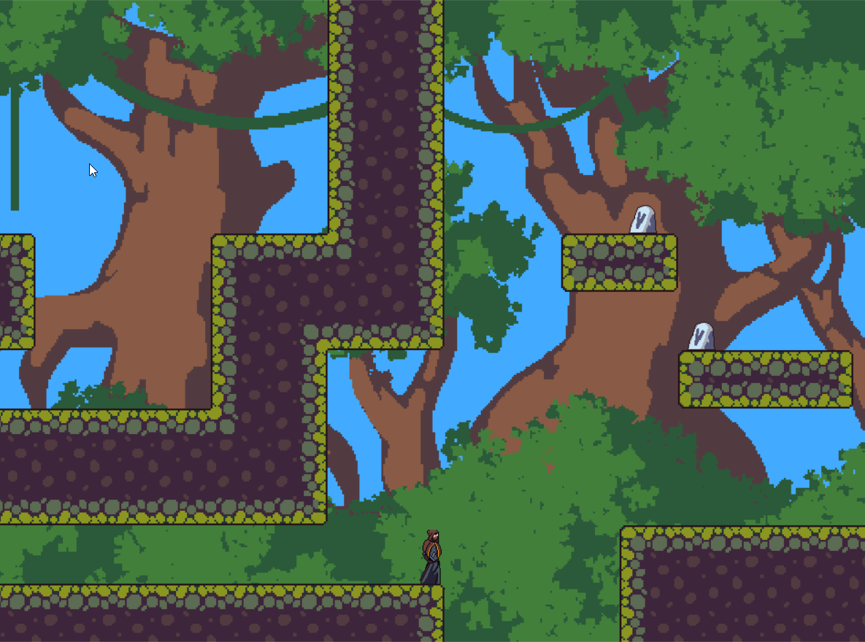

Slide 4
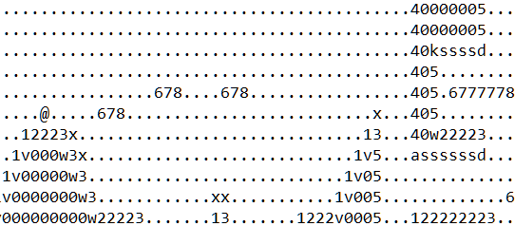
Реализация уровней

Slide 5
